Slide 1

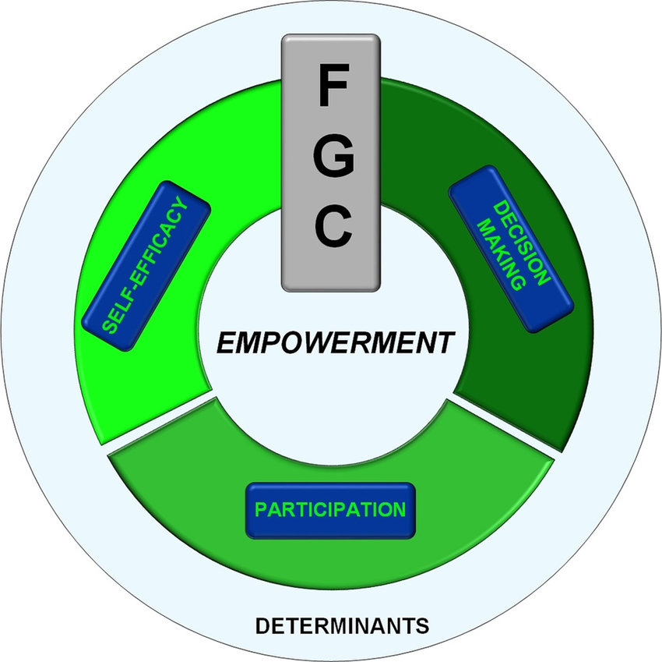
coinvolgere le famiglie nei processi decisionali. family group conference (fgc)
31 gennaio 2024
Webinar in fase di accreditamento
Introduzione e Moderazione
Emilio Di Fusco
CROAS Campania

Slide 2





Perché questo webinar?
Lo scopo
Acquisire le conoscenze di base sul modello FGC, quale funzione svolgono nel fronteggiamento delle difficoltà familiari e l’importanza che rivestono nella protezione e nella cura dei bambini/ragazzi.
Per chi?
Quante e quanti operano nei servizi di Tutela minorile, e non solo (destinatari diretti), ma anche per raggiungere livelli di consapevolezza che ci stimolino nella nostra quotidiana azione di promozione, sviluppo e sostegno di politiche sociali integrate, finalizzate al miglioramento del benessere sociale e della qualità di vita dei membri delle comunità (Codice Deontologico Titolo V, art. 39).
Con chi?
«La teoria relazionale considera come primo fattore di efficacia terapeutica la possibilità che gli utenti e i familiari o i cittadini motivati aiutino i loro esperti nell’aiutarli a produrre i cambiamenti reciprocamente attesi.
Se non c’è parità di azione e di iniziativa tra le parti – se l’aiuto non emerge da una autentica relazione – non c’è cambiamento vero.»
Fabio Folgheraiter, pag. 12, Lavorare con le famiglie nella tutela minorile

Slide 3
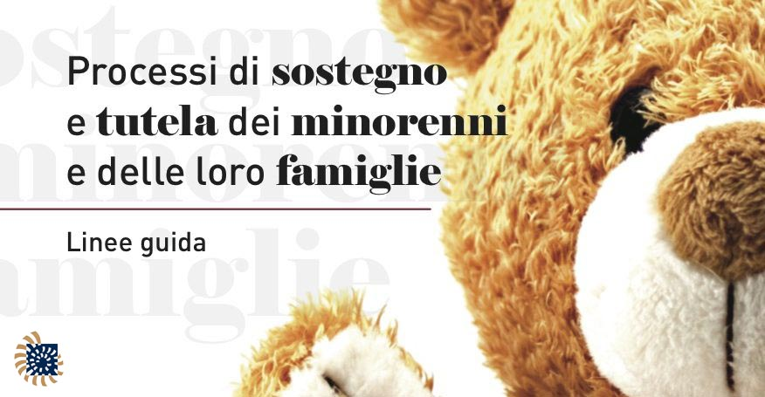
Quale prospettiva?
Programmare interventi in ambito sociale, e in special modo minorile, significa tenere in considerazione la condizione della persona minorenne come appartenente a un macro sistema che include la famiglia d’origine, eventuali famiglie affidatarie o adottive (se presenti), la scuola, il mondo delle relazioni amicali e sociali, il terzo settore ed il volontariato […]
Per garantire la tutela delle persone minorenni è necessario partire da una logica multifattoriale complessa dove l’individuo (sia adulto sia minore di età) ed il suo contesto di appartenenza (la società e l’ambiente che lo circonda) sono parti di un unico ecosistema (Bateson, 1972), i cui sottosistemi (persona, ambiente, condotta) interagiscono tra loro in un determinismo triadico reciproco (Bandura, 1986) dove la persona influenza l’ambiente che la circonda e da esso a sua volta viene influenzata.
Edizione 01/2016 – Consiglio Nazionale Ordine degli Assistenti Sociali

Slide 4


Obiettivi
Dare risposte concrete alle esigenze delle e degli assistenti sociali che lavorano con minori e famiglie in difficoltà
Fornire indicazioni chiare sui metodi più innovativi, che vengono sempre più sperimentati con esiti positivi in Italia e all’estero
Porre un accento particolare sul rispetto del punto di vista di bambini e ragazzi, sul coinvolgimento delle famiglie

